Slide 1
MP2 Multi-Programming
111062502
凃博允

Slide 2
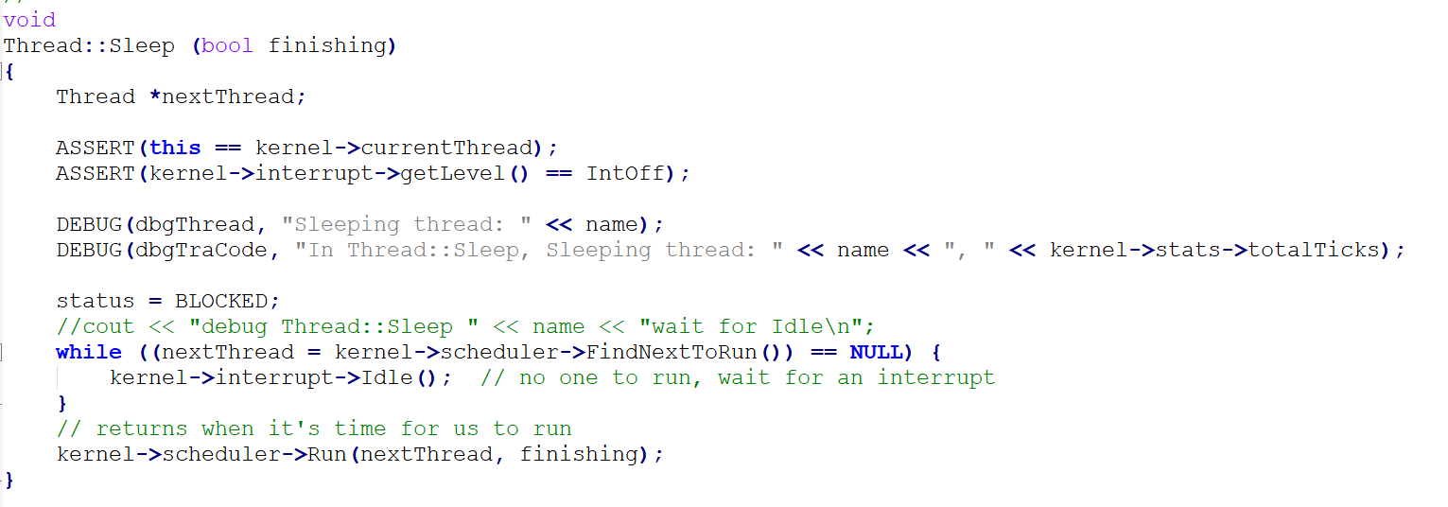
Trace code: threads/thread.cc Thread::Sleep()
指向下一條thread的位址
目前的thread就是當前kernel的thread，若不是就abort()
目前interrupt的getlevel是Off狀態
目前的thread狀態設為blocked
持續檢查是否有其他thread可以執行，如果沒有則進入Idle 狀態，直到interrupt的發生後，會再次檢查是否有其他thread可以執行。
當有其他thread可以執行時，會選擇nextthread去執行，且可以在 finishing 設為 true 時結束currentthread的執行。

Slide 3
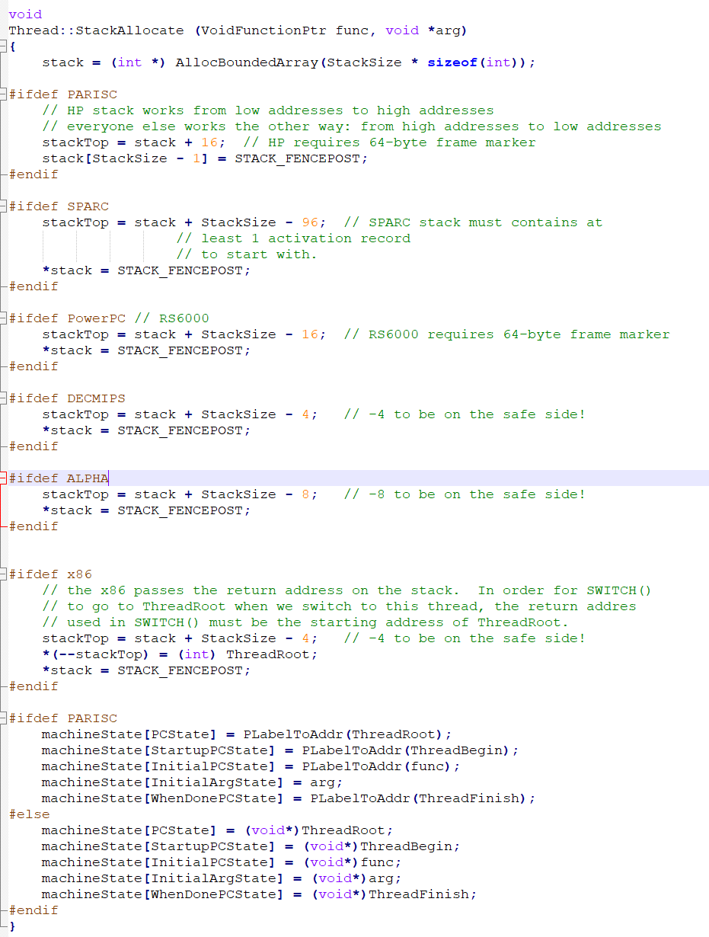
Trace code: threads/thread.cc Thread::StackAllocate()
StackAllocate()的用途是為了一個新的thread配置一個Stack空間，用來存該thread在run時的local variable、call func. Return的addr.以及其他相關資訊。
一開始會先通過 AllocBoundedArray 函數配置一塊固定大小的stack空間，然後對不同的平台做一些特殊處理，以確保stack的正確配置。最後，將stack相關的資訊保存到一個叫做 machineState 的array中。

Slide 4
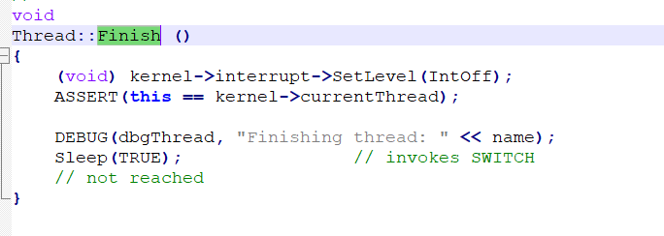
Trace code: threads/thread.cc Thread::Finish()
用來將currentThread的狀態設置為end，並且讓其他thread有機會執行。

Slide 5
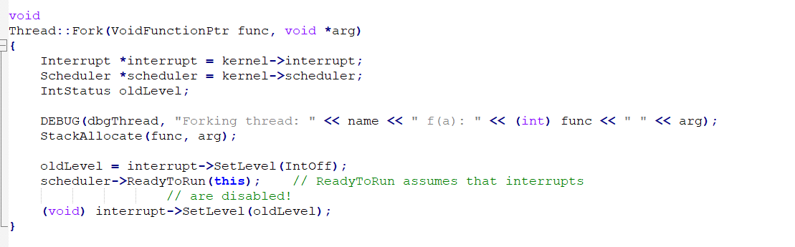
Trace code: threads/thread.cc Thread::Fork()
Allocate a stack
Put the thread on the ready queue
將interrupt恢復到 oldLevel 的原始狀態，以繼續執行之前可能被中斷的程式碼

Slide 6
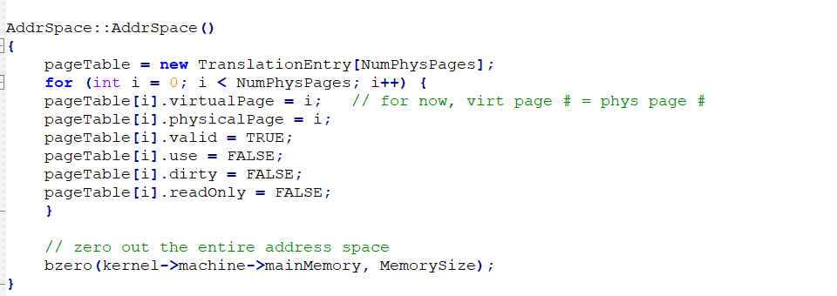
Trace code: userprog/addrspace.cc AddrSpace::AddrSpace()
新增一個pagetable，然後將virtual page與 physical page都map到同一個，並作初始化。

Slide 7
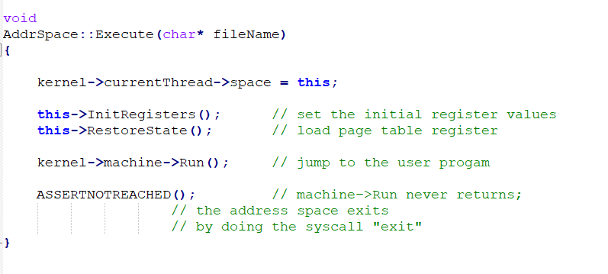
Trace code: userprog/addrspace.cc AddrSpace::Execute()
將currentthread的addr. space與caller link起來
初始化暫存器以及load 執行的程式所需的page table
程式執行

Slide 8
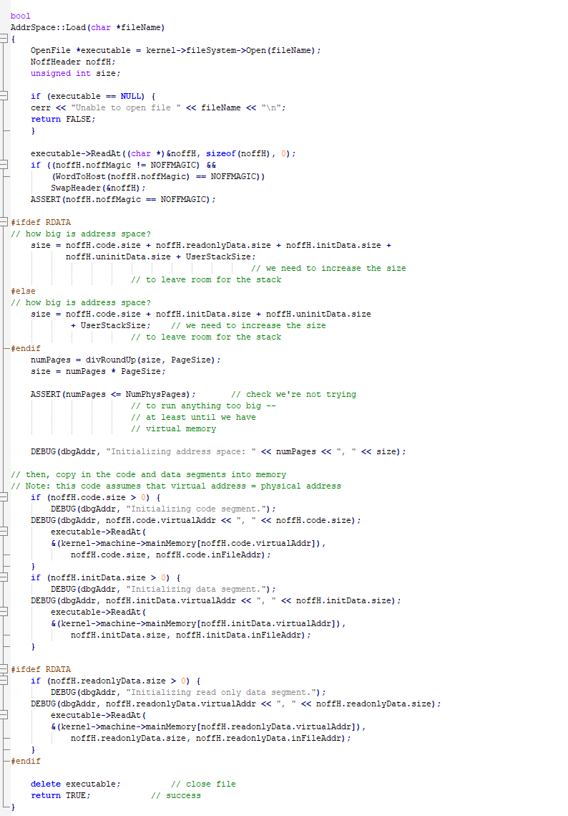
Trace code: userprog/addrspace.cc AddrSpace::Load()
開啟可執行檔案
如果檔案不存在，回傳 FALSE
讀取檔案標頭
如果檔案標頭的 magic number 不符合，則進行轉換
計算要載入的程式大小

Slide 9
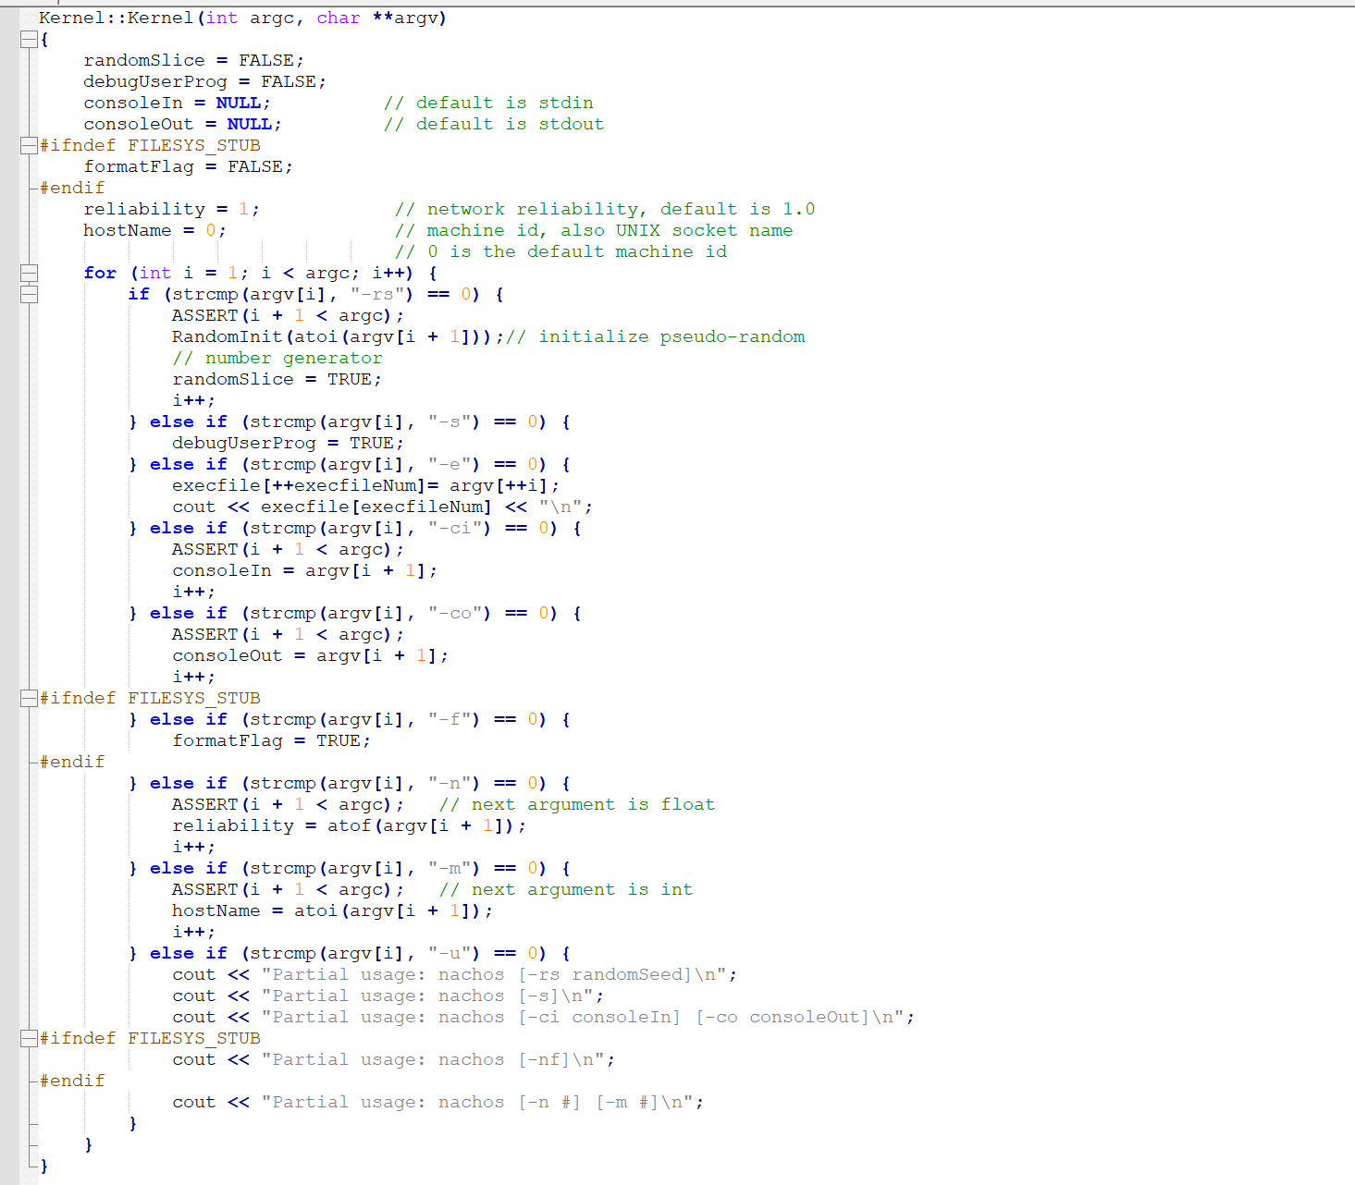
Trace code: threads/kernel.cc Kernel::Kernel()
設置系統預設值
-rs，將randomSlice設定為TRUE，然後取下一個參數設定randomseed。
RandomInit是一個初始化亂數產生器的函數。
debugUserProg設為TRUE
表示要執行某個可執行文件，將argv[i+1]的值設為execfile中的一個元素，execfileNum用於紀錄目前要執行的程序數量。並在控制台上顯示該可執行文件的名稱。
表示要指定輸入的控制台文件，將argv[i+1]的值設為consoleIn變數，表示從這個文件讀取輸入
指定控制台輸出文件名
Disk format
列出所有可用的命令

Slide 10
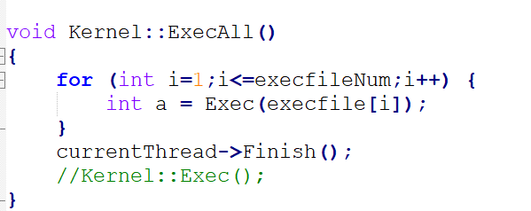
Trace code: threads/kernel.cc Kernel::ExecAll()
利用for迴圈將程式一一讀取進來，接著透過Exec()執行程式，變數execfileNum則是已經讀取進來的程式數量。
每次呼叫 Exec() 時，會return讀取到的程式，並將執行結果存到變數 a 中。
當所有程式都執行完畢後，會呼叫currentThread->Finish()，結束currentThread的執行，讓其他thread有機會執行

Slide 11
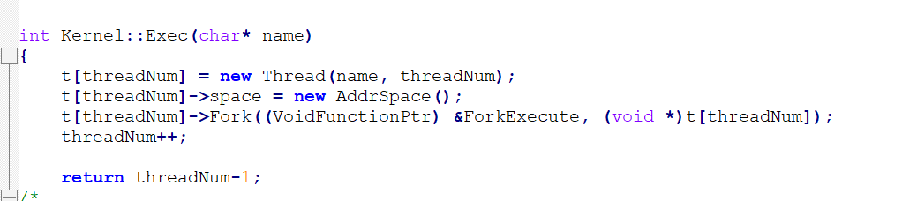
Trace code: threads/kernel.cc Kernel::Exec()
為新的thread的space配置一塊新的addrspace
讓新的thread執行 ForkExecute() ，將 t[threadNum] ptr轉換為 void * 作為引數傳入。
回傳thread的index

Slide 12
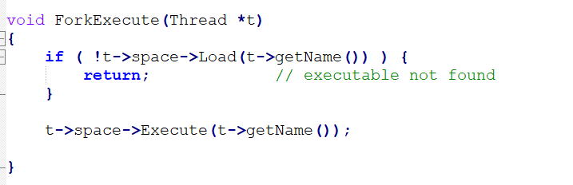
Trace code: threads/kernel.cc Kernel::ForkExecute()
檢查執行檔是否可被讀取

Slide 13
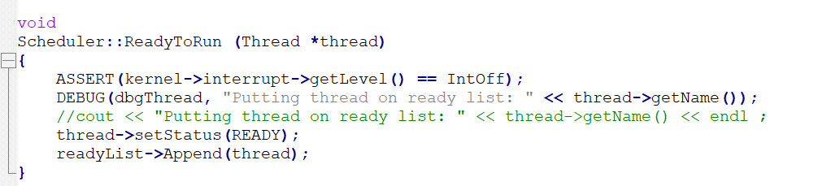
Trace code: threads/scheduler.cc Scheduler::ReadyToRun()
確保interrupt有開
將狀態設為ready
要排隊，因此放到readylist的末尾

Slide 14
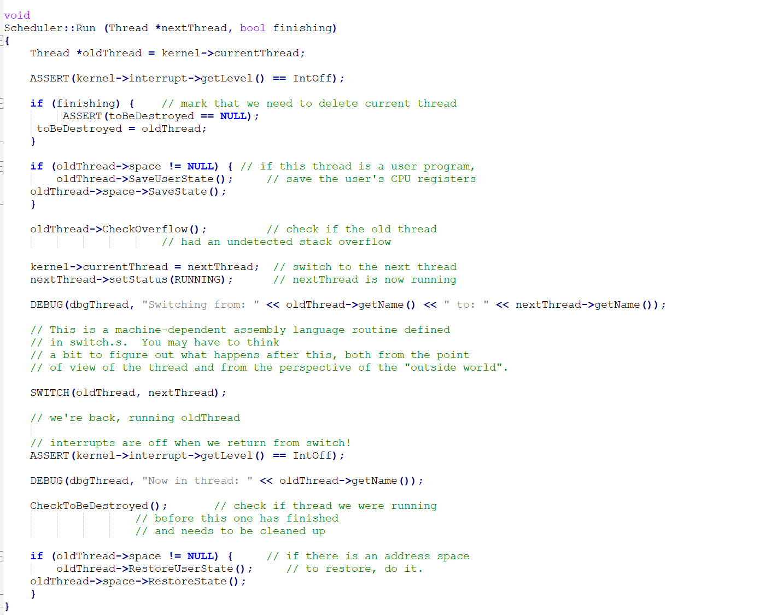
Trace code: threads/scheduler.cc Scheduler::Run()
將nextThread切換到CPU上運行，同時將當前thread從CPU切換下去

Slide 15
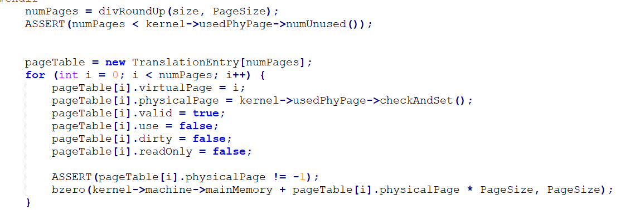
Implementation : userprog/addrspace.cc Page table building
預設的nachOS只會執行一個可執行檔，也因此在addrspace創建的page table會直接涵蓋整個physical page，所以不需要做memery mapping，但若要執行多個可執行檔時，會發現單一個thread不該持有整個physical page，
因此將建立page table的時間往後移，在load executable file後，確認file的header大小後，才建立page table。
checkAndSet() 會return一個空的 physical page 的 page number，如果整個 physical page 都已經被使用，return -1

Slide 16
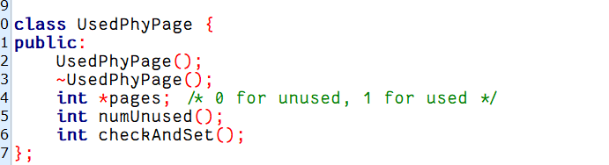
Implementation : threads/kernel.h put the data structure
在kernel.cc中額外增加class UsePhyPage用於記錄Page有無被使用過

Slide 17
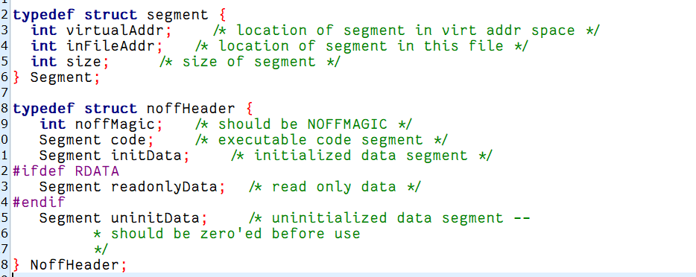
Implementation : NachOS executable file
在NachOS操作系统中，當需要執行一個可執行檔時，系統需要將該檔案從disk中load到內存中，以便程式可以在CPU上運行。每個可執行檔都被分成四個部分：header、code、initData 、 readonlyData。
在load可執行檔之前，NachOS會先讀取可執行檔的header，以獲取metadata。

Slide 18
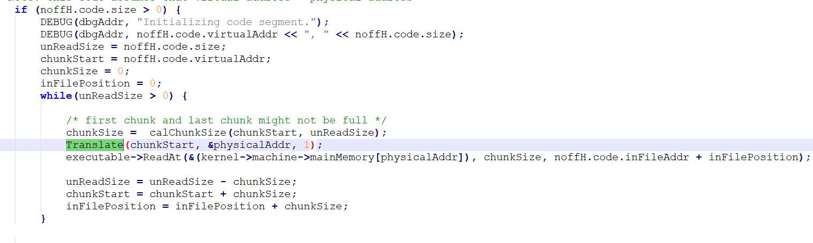
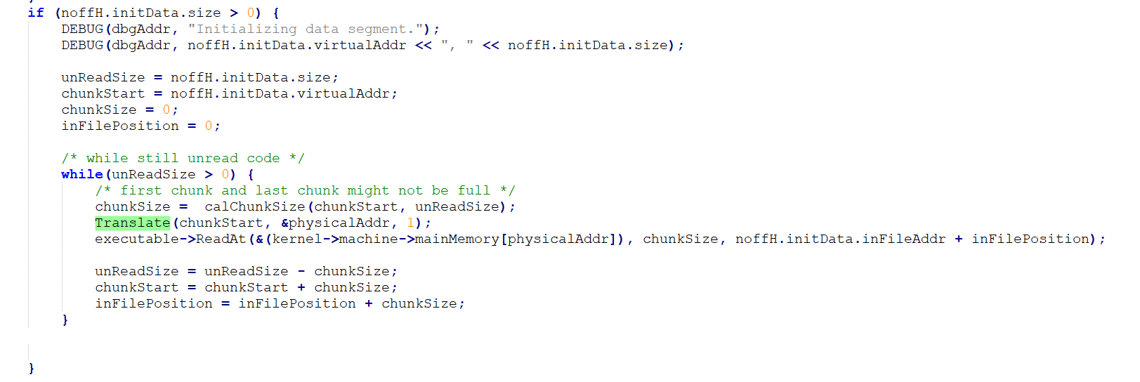
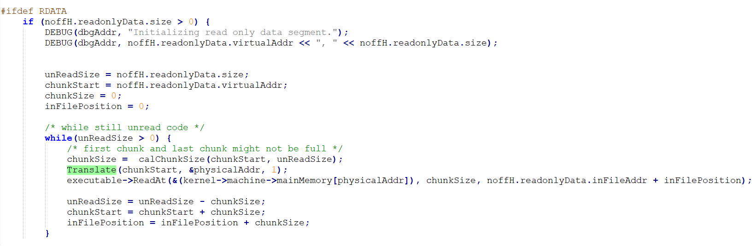
Implementation : NachOS modify file loading
Multithread的memory 由多個 thread 共用，因此在將資料從檔案 load 進 memory 之前，需要先使用 Translate() 將 virtualAddr 轉換成對應的 physicalAddr。因為有多個 thread 共用 memory，memory 中可能已經有些 page 被別的 thread 佔用了(External Fragmentation問題)，因此資料把page 一個一個load 進 memory ，而不能整段 segment load 進 memory

Slide 19


Question
How does Nachos allocate the memory space for a new thread(process)?
How does Nachos initialize the memory content of a thread(process), including loading
the user binary code in the memory?
How Nachos initializes the machine status (registers, etc) before running a thread(process)
在NachOS中，要執行一個程式時，會先建立一條thread，並作一些初始化，再建立一個新的Addrspace給該條thread，在此之後thread會呼叫fork()。
此時Fork接收到ForkExecute(現實要執行的程式)的FunctionPtr，且這個 thread會把 所要執行的 function和argument丟進 StackAllocate

Slide 20
machineState[InitialPCState]=(void*)func;代表func是之後要執行的程式，然後先將interrupt 功能關掉，在ReadyToRun()把要執行的threa放入ready queue ，因為CPU會load Ready裡的程式、讀取其PC值。
machineStates主要都是在此時初始化

Slide 21
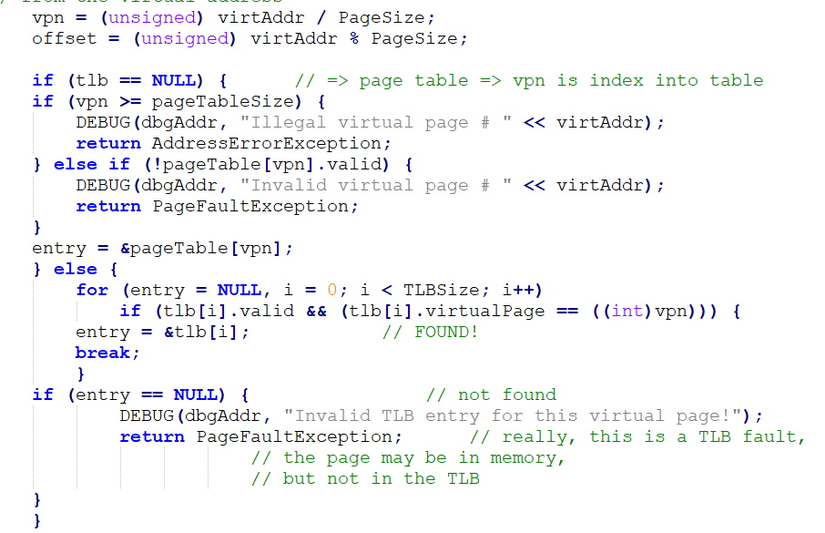
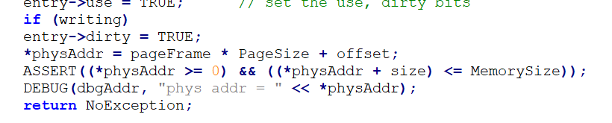
Question
How does Nachos create and manage the page table?
How does Nachos translate addresses?
translate.h裡面有定義TranslationEntry ，例如管理page table會用到valid、dirty等等，class UsedPhyPage 用來記錄Page有無使用過，，在addrspace.cc中，建立pageTable 後利用Translate() 將 virtual addr 轉換成physical addr

Slide 22
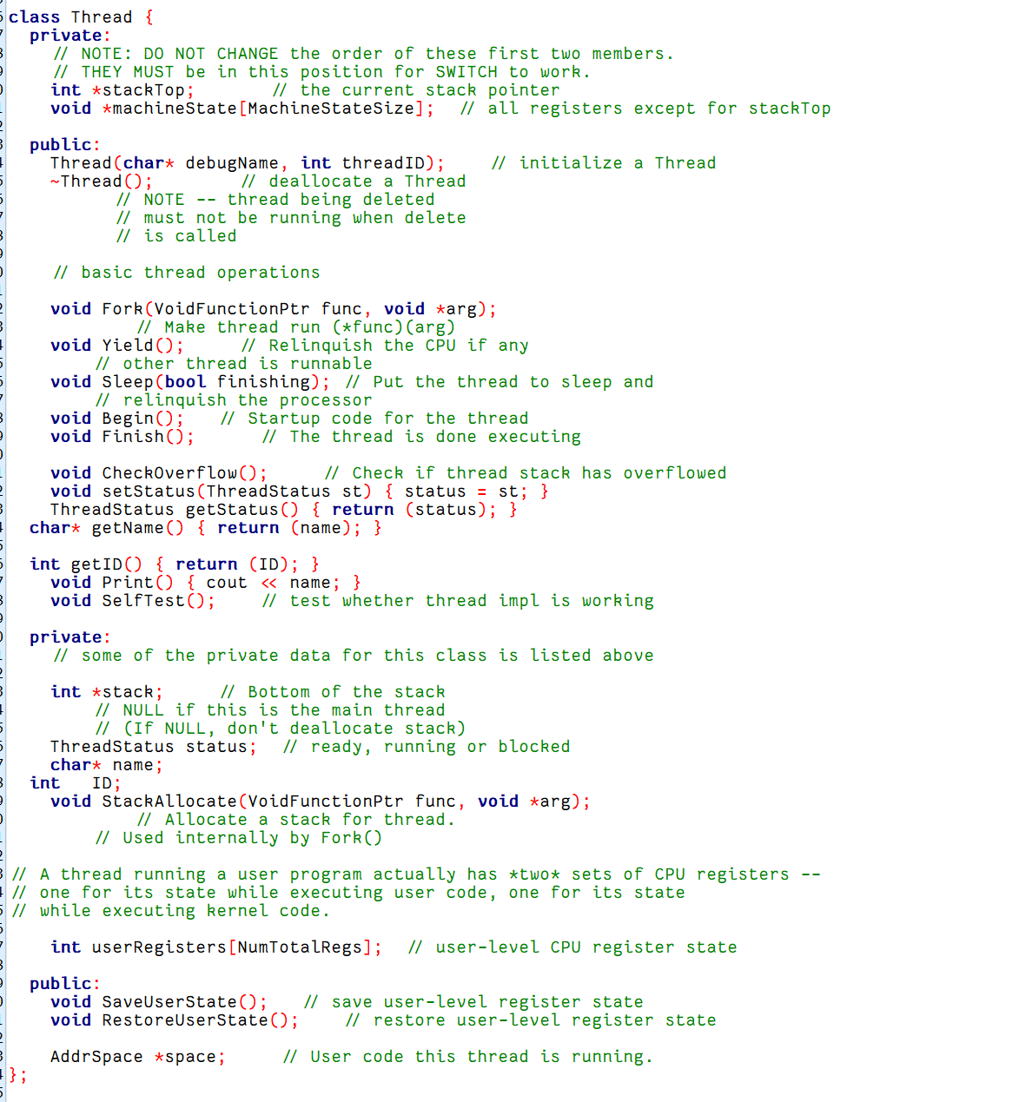
Question
Which object in Nachos acts the role of process control block
PCB (process control block) 包含和 process / thread 相關的一些資訊，例如 :
Process Number
Program Counter
Process State
CPU register
CPU Scheduling Information
Memory Management Information
在class Thread中，能看到很多類似PCB的東西

Slide 23

Question
When and how does a thread get added into the ReadyToRun queue of Nachos CPU scheduler?
在建好thread的stack後，呼叫scheduler->ReadyToRun(this)，這會把該條thread放入ready queue中，未來CPU scheduler就會安排執行。

